Slide 1

Backdrop and Costume

Slide 2
Last time

Slide 3
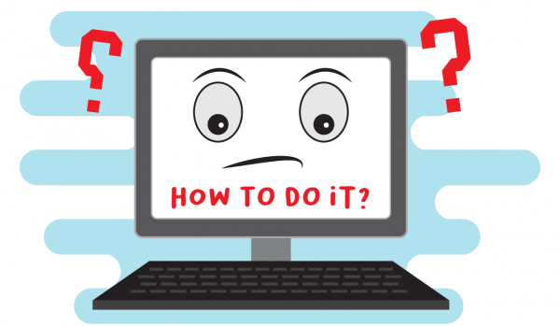
ما هو برنامج الكمبيوتر؟
برنامج الكمبيوتر هو مجموعة من التعليمات التي يتبعها الكمبيوتر لإكمال مهمة ما .
يتلقى الكمبيوتر المعلومات ، ويتعامل معها ، ويستخدمها ، ثم يعطي مخرجات بإتباع خطوات البرامج.

Slide 4
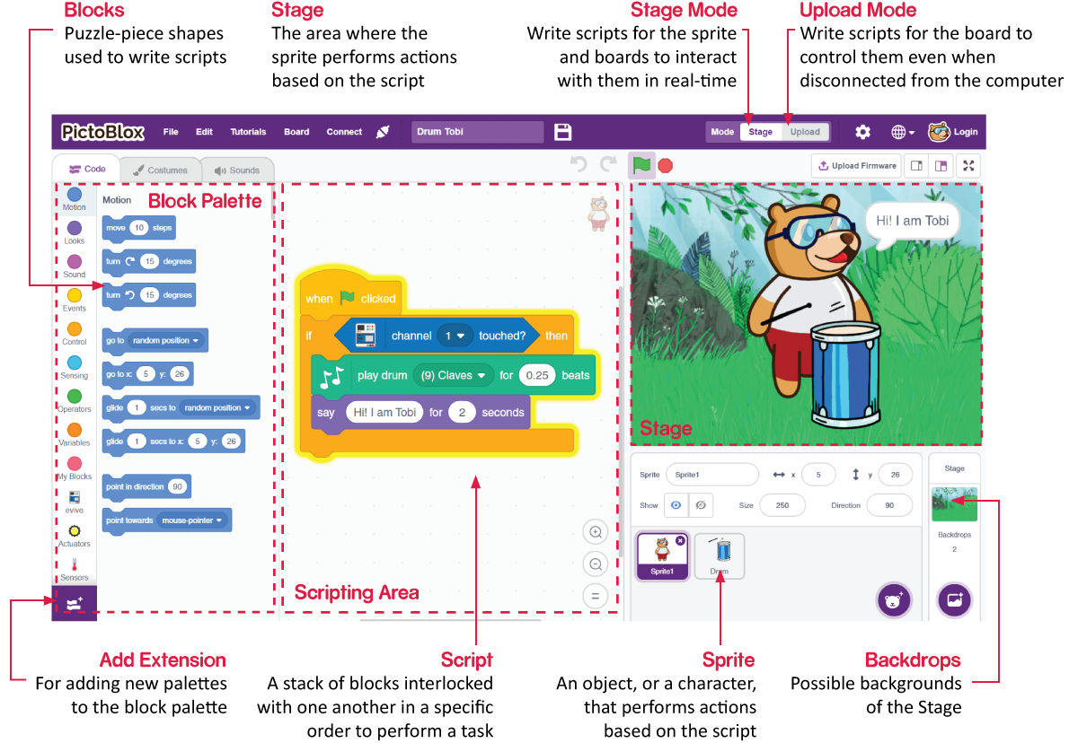
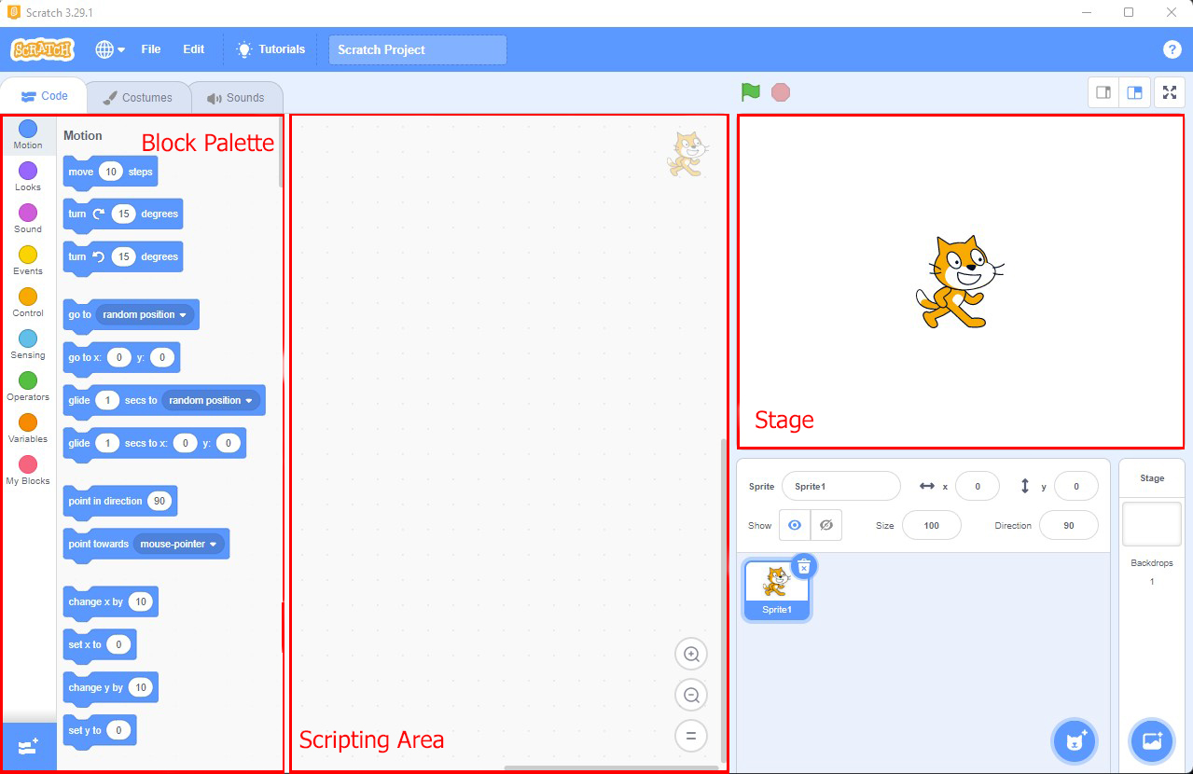
واجهة scratch

Slide 5
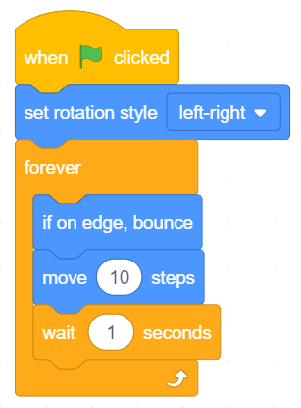
Make Tobi Walk

Slide 6
ما هو Backdrop ؟

Slide 7
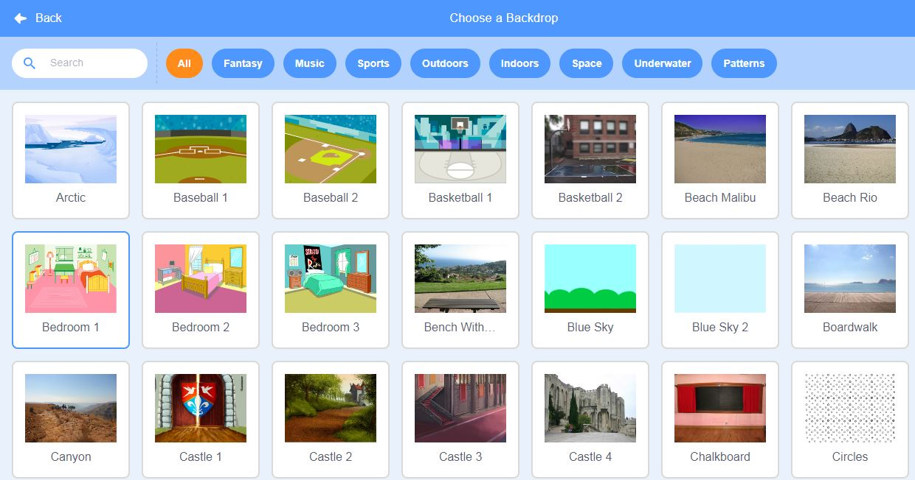
Backdrop
backdrop هي واحدة من العديد من الإطارات أو الخلفيات للمسرح “Stage”.
يمكن لل Stage تغيير مظهره إلى أي من الخلفيات .

Slide 8
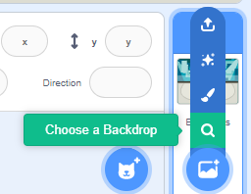
اختيارBackdrop
يمكنك اختيار backdrop من:
the backdrop library .
تحميل ملف من الكمبيوتر .
إنشاء واحد باستخدام محرر الرسم .
انقر فوق backdrop library وحدد أي خلفية “backdrop” .

Slide 9
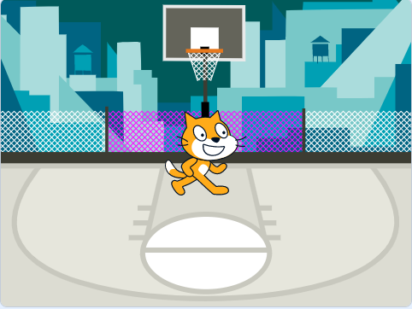
Changing the Backdrop of the Stage
انقر فوق Choose a backdrop وحدد أي خلفية تريدها.

Slide 10
ما هو Costumes؟

Slide 11
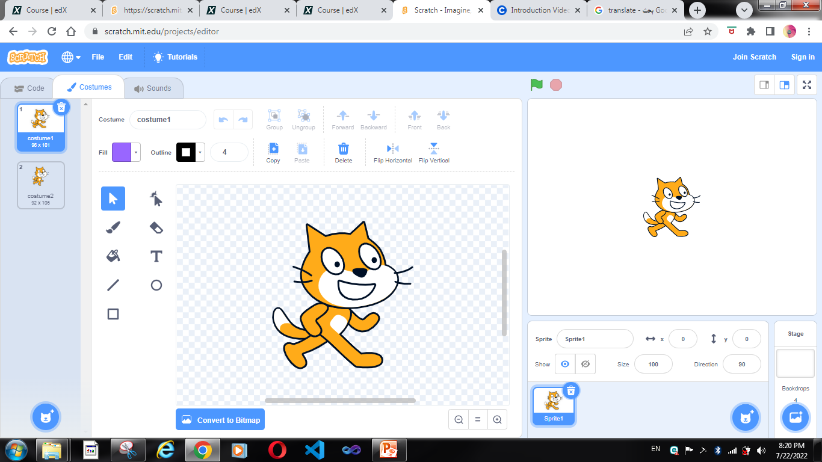
Costume
الزي costume هو واحد من العديد من "الإطارات" أو المظاهر البديلة للكائن sprite .
يمكن للكائن sprite تغيير مظهرها إلى أي من الأزياء الخاصة بها.
يجب أن يكون لكل كائن sprite زي واحد على الأقل.
أحد الاستخدامات الأكثر شيوعًا للأزياء هو عمل رسوم متحركة للعبة أو حركة للشخصيات فى القصه .
يظهر الزى المتاح للكائن على الجانب الأيسر في علامة تبويب الأزياء Costume tab .

Slide 12
Costume Tab

Slide 13
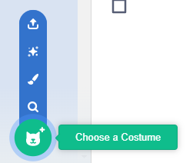
How to create costumes?
هناك أربع طرق رئيسية للحصول على زي costume أو خلفية backdrop لكائن sprite أو مرحلة stage :
من costume library .
ارسم بنفسك باستخدام محرر Scratch Paint عن طريق النقر على الزر Paint .
الحصول على صورة أو عدة صور موجودة كملفات على الكمبيوتر.

Slide 14
Activity: Making Animation in Scratch

Slide 15

Making Animation in scratch
يتم إنشاء الرسوم المتحركة “Animations” ، عندما تتغير مجموعة من الصور بسرعة وبشكل متكرر مما يخلق إحساسًا بالحركة.
في هذا النشاط ، سنجعل توبى يتحرك.

Slide 16
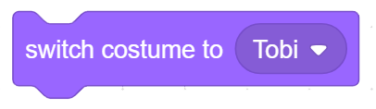
Blocks to change the costumes
توجد Switch costume to () فى علامة التبويب Looks . باستخدام هذه الكتلة ، يمكن تغيير الزي المحدد للكائن.
لعمل حركة المشي سنقوم بالتبديل بين زيي 2costumes توبي:
Tobi1
Tobi2

Slide 17
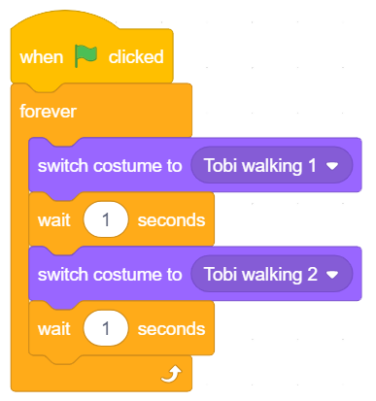
Scratch Script
اكتب هذا ال script .ستجد الكتل Blocks التالية في هذه اللوحات:
When flag clicked – Event
Forever – Control
Switch costume to () – Looks
Wait () seconds -Control
انقر فوق العلم الأخضر لبدء الحركة.

Slide 18
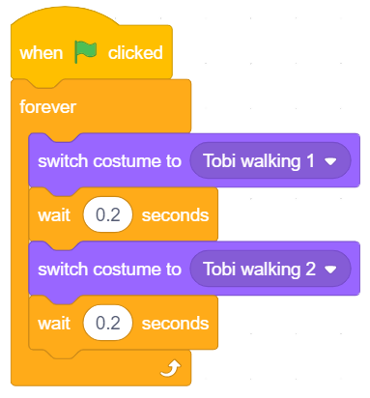
Scratch Script
إذا كنت تعتقد أن توبي يغير الأزياء ببطء ، فيمكنك تغيير السرعة عن طريق تغيير وقت الانتظار بين الامرين.
حاول تغييره إلى 0.1 و 0.2 و 0.5 بالتجربة لترى الانسب .

Slide 19
Scratch Script
هل تتذكر البرنامج الذي صنعته في الفصل الأخير؟ افعلها مرة أخرى. واضف اليها الحركة.
بعد إجراء ذلك ، انقر فوق العلم الأخضر.

